Slide 1


이 발표 자료에는 네이버에서 제공한 나눔 고딕 글꼴이 적용되어 있습니다. Photo by FadiXd on Unsplash
.NET Conf 2022 x Seoul
풀 스택과 사랑에 빠질 준비, 되셨나요?

Slide 2


프레젠테이션 제목
스피커 이름

Slide 3
한 칸 슬라이드

Slide 4
두 칸 슬라이드

Slide 5
데모
간단한 설명

Slide 6
샘플 코드
샘플 코드

Slide 7
발표
강조할 내용 1
강조할 내용 2
강조할 내용 3

Slide 8
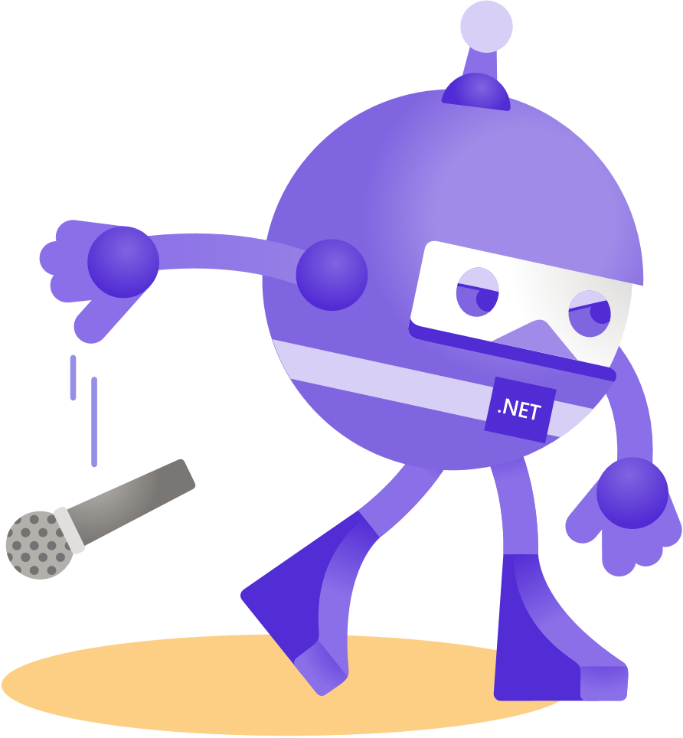
고맙습니다!

Slide 9



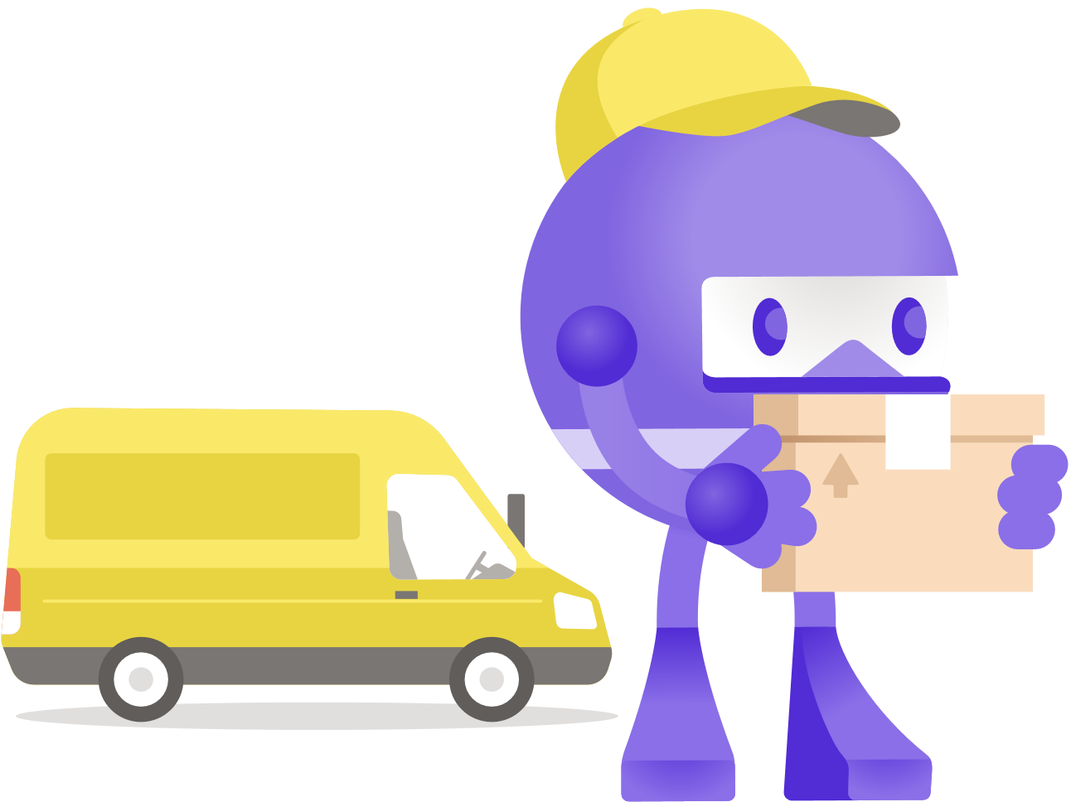





Slide 10
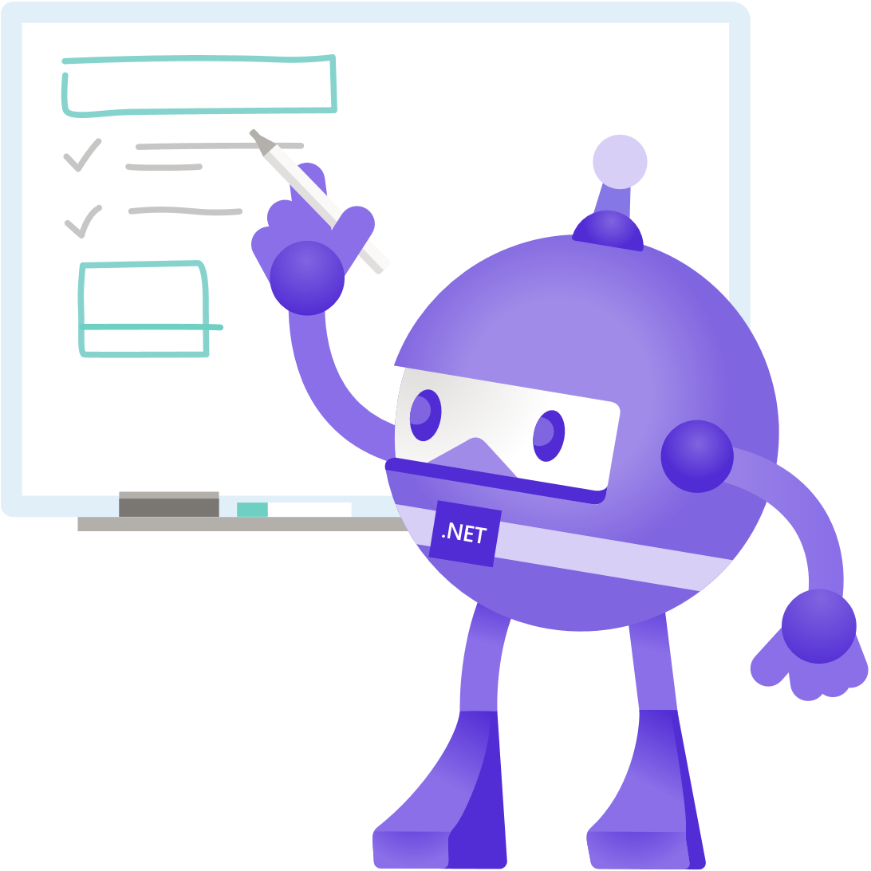





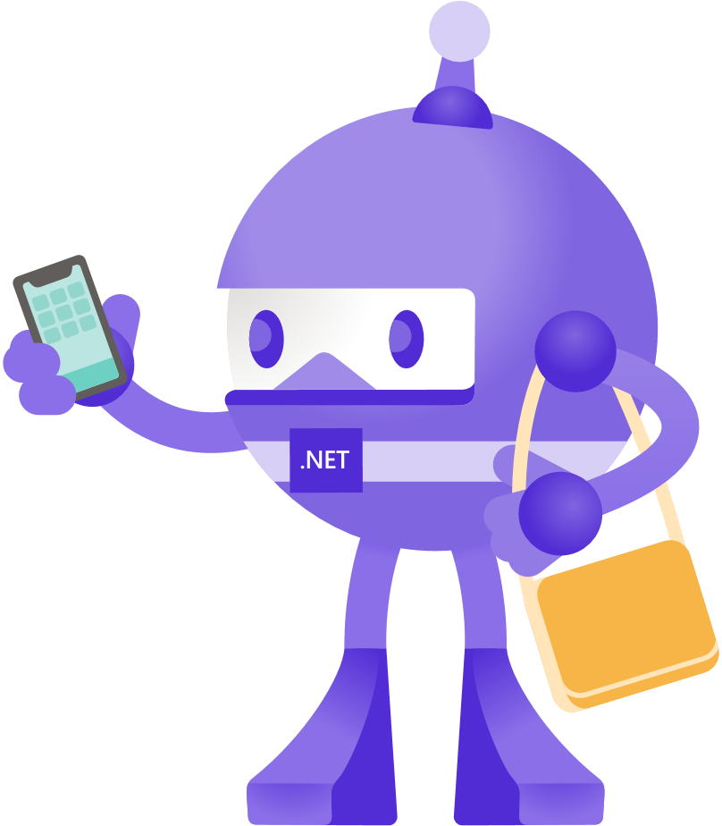

Slide 11


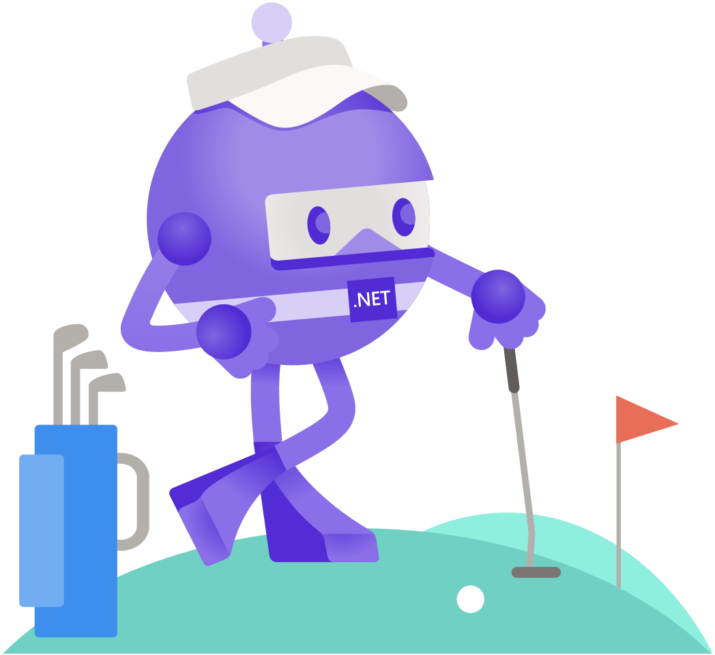





Slide 12


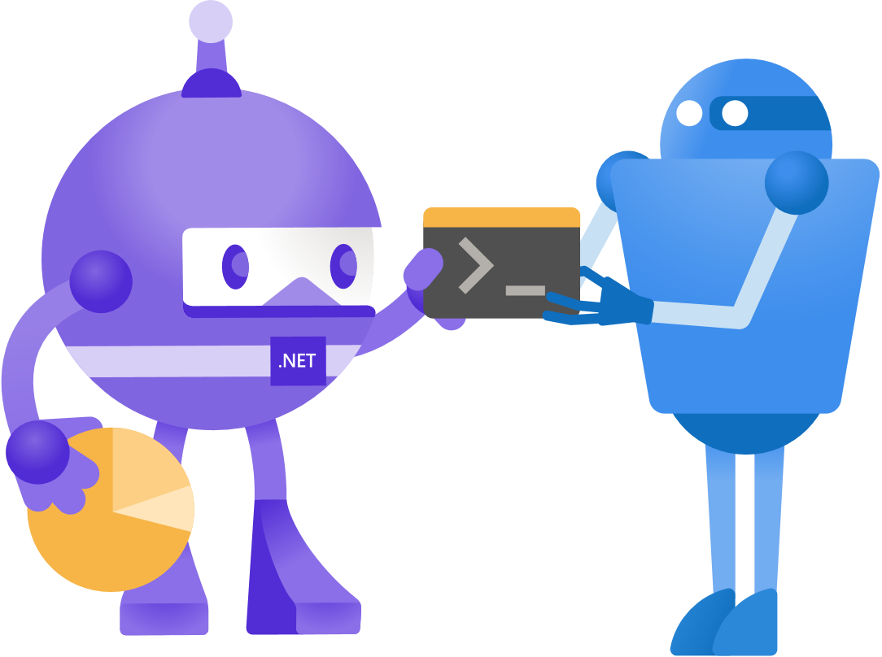

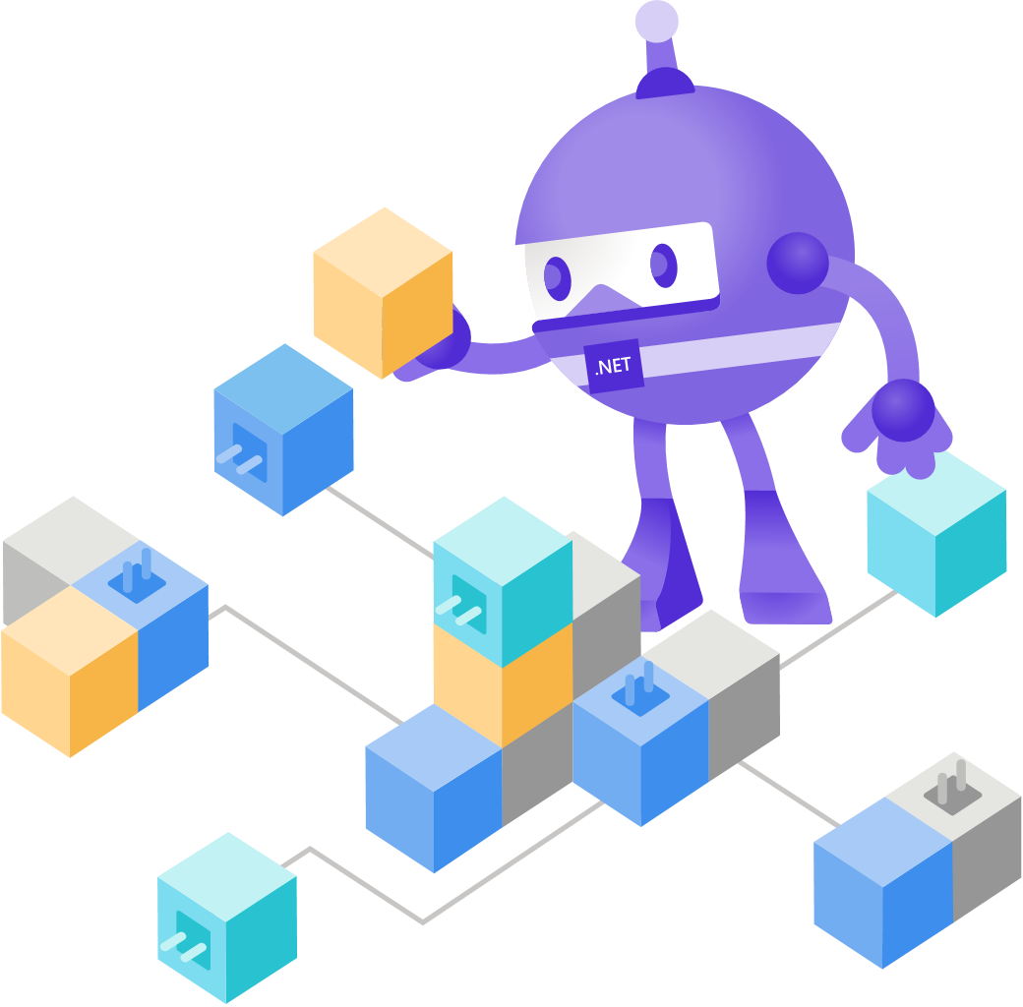
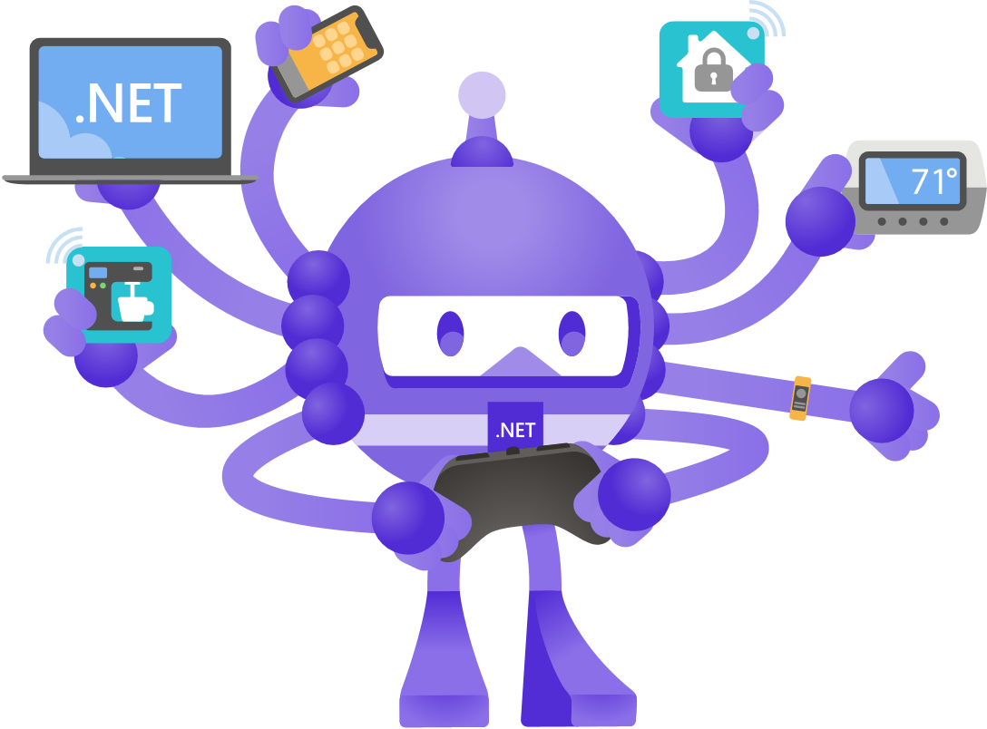

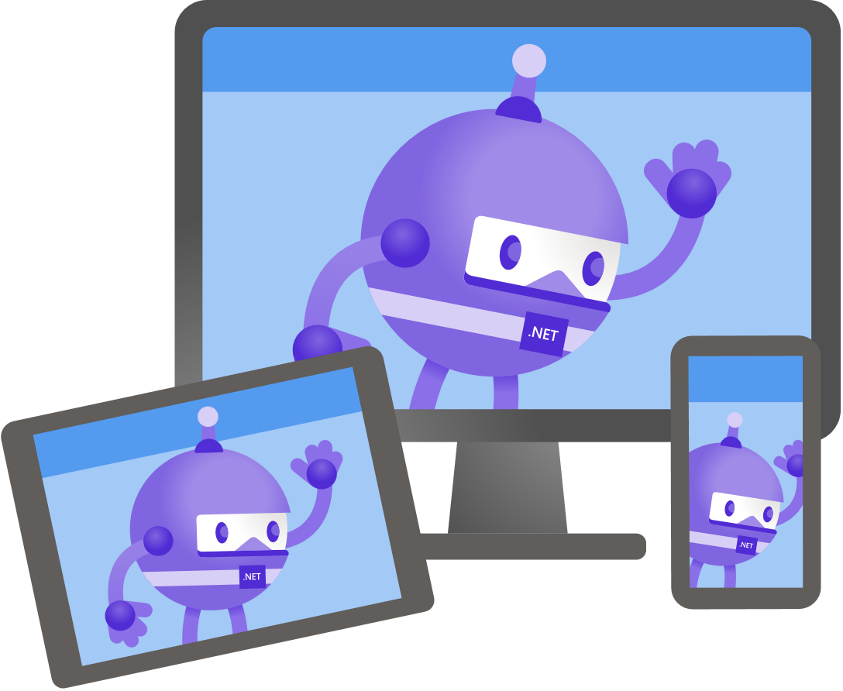

Slide 13





Slide 14


Slide 15


Slide 16


Slide 17
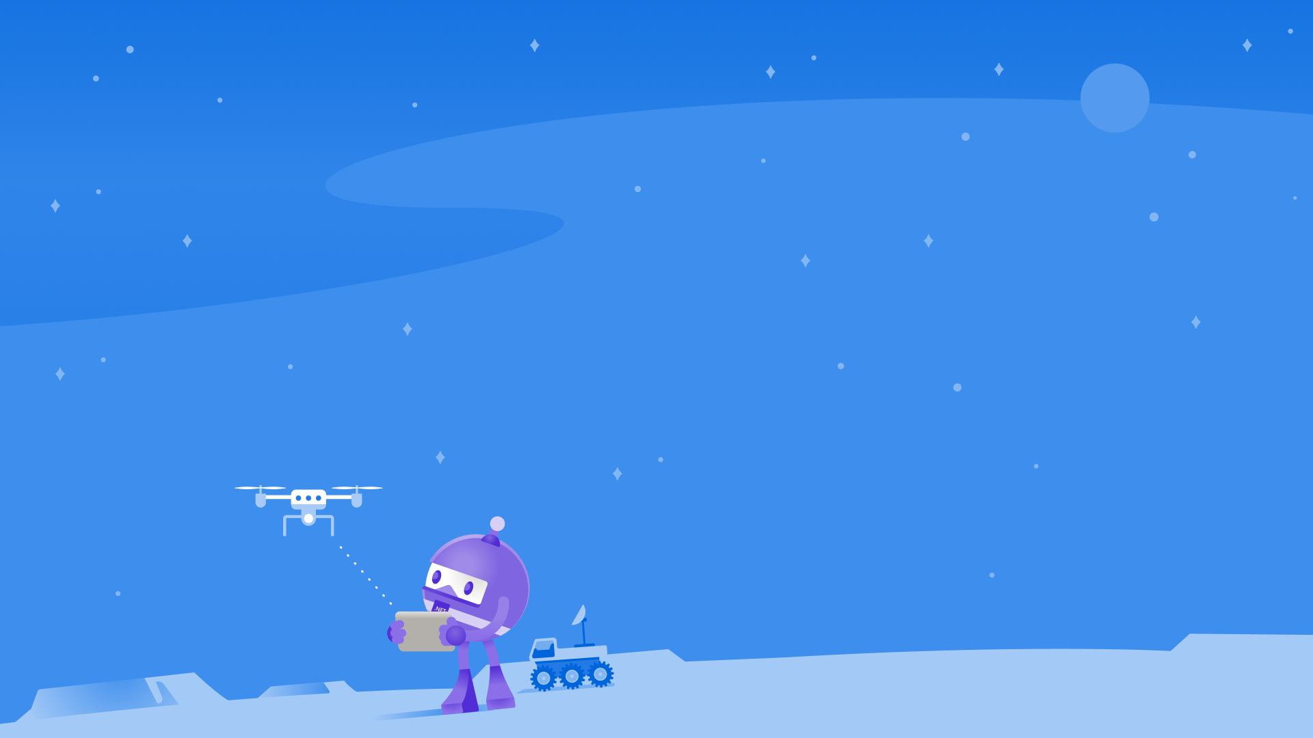

Slide 18


